Slide 1
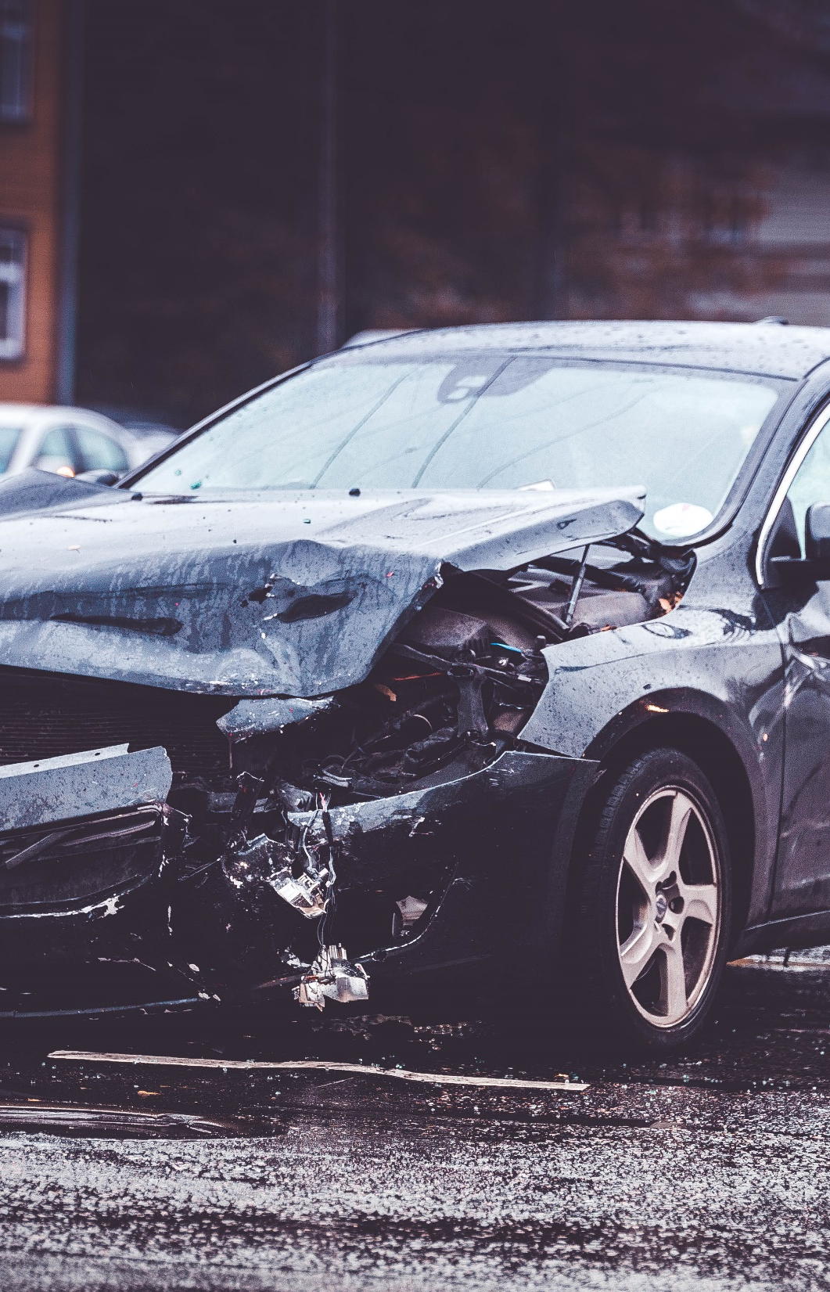
Sõiduki turvavarustus
11/2022
Transpordiamet

Slide 2
Teemad
SIHTGRUPID (küsimused T1, T2)
TURVAVÖÖ KINNITAMINE SÕIDUKIS
Turvavöö kinnitamine (küsimused 1, 8, 10, 13, 17)
Turvavöö mitte-kinnitamise põhjused (küsimused 12, 15)
Kaasreisijate turvavöö kinnitamise kontrollimine sõidukijuhi poolt (küsimus 2)
Turvavöö kinnitamine bussis
  Teadlikkus bussis turvavöö kinnitamise kohustuslikkusest (küsimus 28)
  Bussijuhi turvavöö kinnitamise meelde tuletamine (küsimus 14)
  Turvavöö kinnitamine (küsimus 16)
PEATOE REGULEERIMINE SÕIDUKIS
Teadlikkus sõiduki peatoe õigest asendist (küsimus 26)
Kaasreisijate peatoe reguleerimise kontrollimine sõidukijuhi poolt (küsimus 4)
Peatoe reguleerimine (küsimused 3, 9, 11 ja 27)
ALLA 15-AASTASTE LASTE SÕIDUTAMINE
Teadlikkus laste sõidutamisest süles sõiduki tagaistmel (küsimus 29)
Laste sõidutamise istekoht sõidukis ja turvapadja välja lülitamine (küsimused 18, 19 ja 20)
SÕIDUKI REHVIDE VANUS JA TÜÜP (küsimused 5 ja 6)
LIIKLUSOHTLIKKU OLUKORDA SATTUMINE
Pimedal ajal valgustamata asulavälisel teel helkurita jalakäija ootamatu sattumine sõiduki vaatevälja (küsimus 7)
MOOTORRATTAGA LIIKLEMINE
Mootorratturite turvavarustuse kasutamine (küsimus 21)
Mootorrattaga liiklusohtlikku olukorda sattumise põhjused (küsimus 22)
KAMPAANIA MÄRKAMINE (küsimused 30-34)

Slide 3
Metoodika ja vastutajad
Üldkogum: 15+ aastane Eesti elanikkond (Eesti Statistikaameti 01.01.2022 seisuga 1 111 597 inimest)
Küsitlusmeetod: telefoni-intervjuud (COVID-19 eriolukorrast tulenevalt) ja Turu-uuringute AS veebipaneel 50%:50% (Omnibuss)
Valimi koostamine: mudel on koostatud Eesti Statistikaameti rahvastikustatistika andmebaasi alusel soo, rahvuse ja vanuse, piirkonna ja asulatüübi järgi
Kaalumine: tulemused kaalutakse üldkogumile vastavaks eelnimetatud lõigetes
Valimiviga: 1000 vastaja puhul ±3,1%, väiksemate gruppide vaatlemisel võib viga olla suurem
Küsitlusperiood: 27.10 – 10.11.2022
Planeeritud ja tegelik valim: 1000 ja 1003
VASTUTAJAD
Tellijapoolne kontaktisik Raul Rom
Uuringu projektijuht ja aruande koostamine Liis Grünberg, liis@turu-uuringute.ee, 58529707
Valim, ankeedi programmeerimine ja andmetöötlus Reijo Pohl
Küsitlustöö koordineerimine Angelina Oblikas

Slide 4
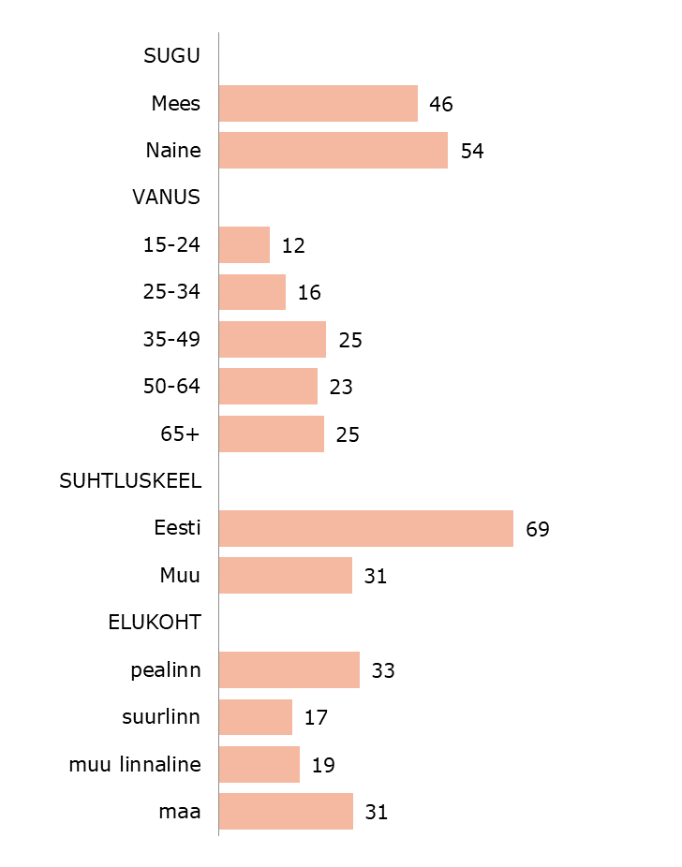
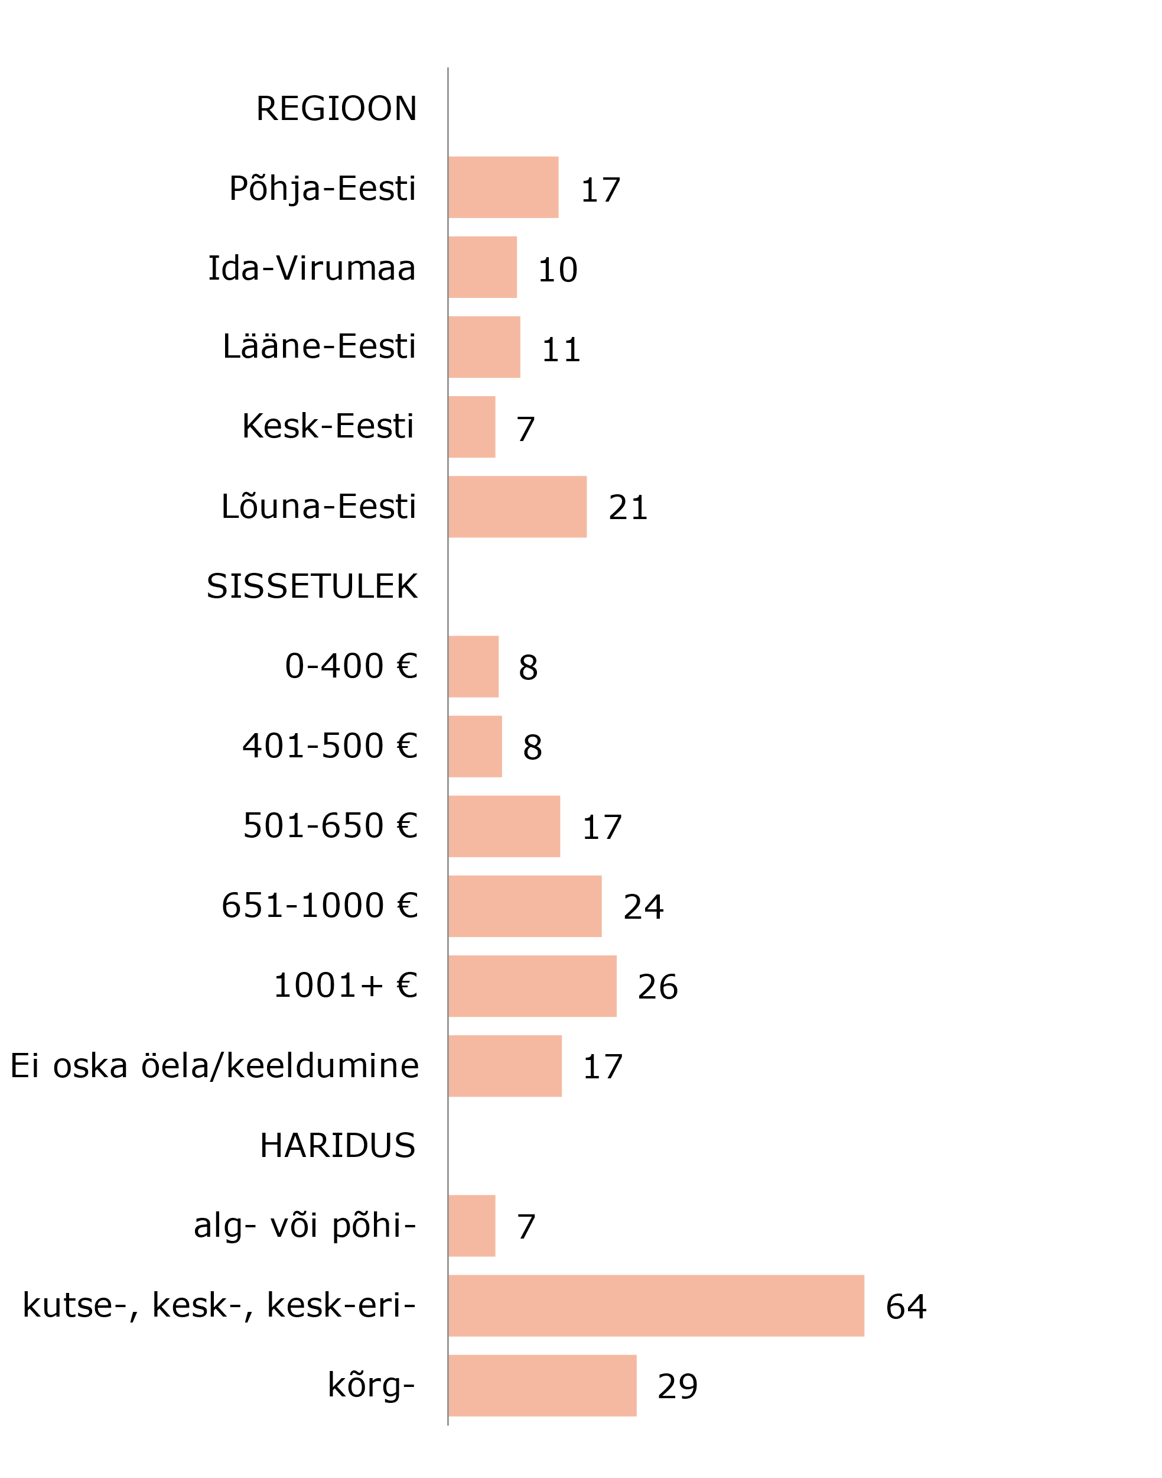
Metoodika
Valimi jagunemine, n=1003, %

Slide 5
Sihtgrupid

Slide 6
Sihtgrupid
Liiklemise viis viimase 12 kuu jooksul (Slaid 7 )
Viimasel 12 kuu jooksul on vähemalt 15-aastasest elanikkonnast:
  65% liigelnud autojuhina (720 ± 33 tuhat) – sagedamini mehed, 25-49-aastased, maapiirkondade, Põhja-Eesti elanikud, kõrgemasse sissetulekugruppi kuulujad; harvemini naised ja üle 64-aastased;
  76% sõitnud juhi kõrvalistmel (843 ± 28 tuhat) – sagedamini naised, 15-34-aastased; harvemini seevastu mehed ja üle 49-aastased;
  58% sõitnud auto tagaistmel (648 ± 34 tuhat) – sagedamini 15-34-aastased ja tallinlased; harvemini seevastu üle 49-aastased;
  57% sõitnud bussiga (635 ± 34 tuhat) – sagedamini 15-24-aastased, muukeelsed ja tallinlased; harvemini üle 49-aastased, Põhja- ja Kesk-Eesti ning maapiirkondade elanikud.
  3% juhtinud mootorratast (39 ± 12tuhat) – sagedamini mehed, 25-49-aastased, harvemini naised, üle 49-aastased.
Covid-19 piiranguta lakkamisel (2019. ja 2020. aastal) on endisel tasemel taastunud bussiga kui ka auto tagaistmel liiklejate osakaal; autot juhtinud elanike osakaal on küll langenud, kuid on oluliselt kõrgem võrreldes Covid-19 eelse ajaga.
Laste olemasolu (Slaid 7)
Alla 15-aastaseid lapsi on 30% üle 15-aastaste elanike peredes (pole aastatega muutunud):
  alla 4-aastatse lastega peresid on 9%
  4-6-aastaste lastega peresid on 9%
  7-14-aastaste lastega peresid on 22%.

Slide 7
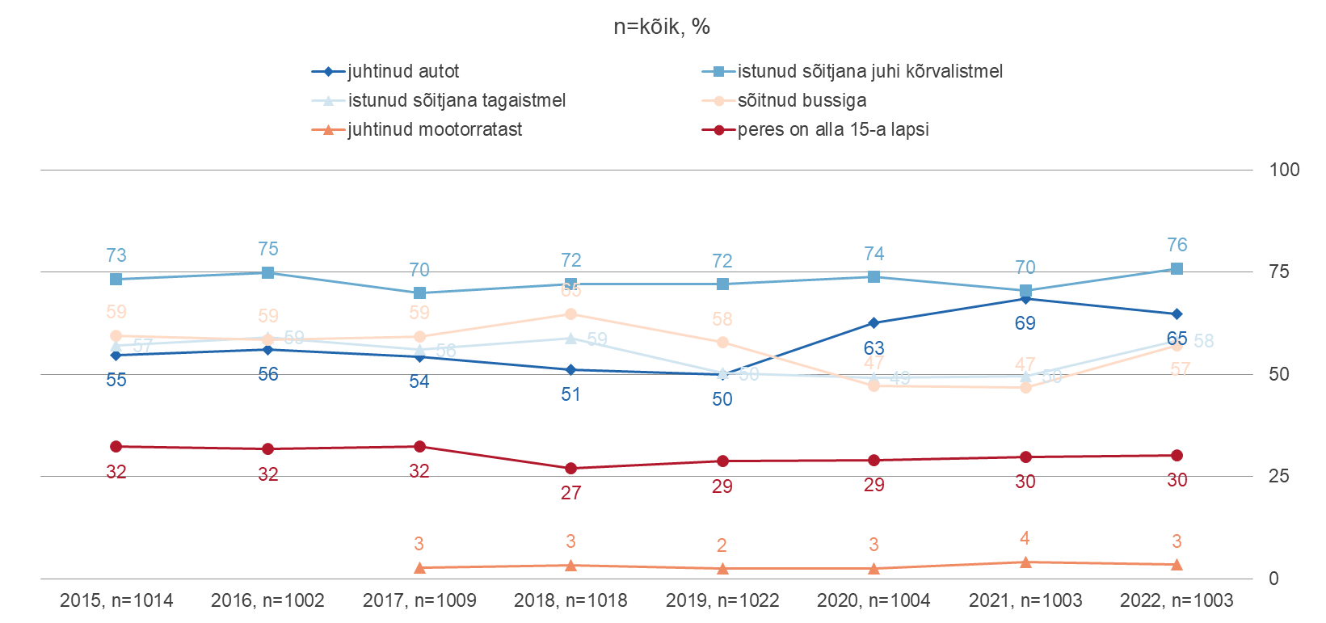
Sihtgrupid
Liiklemise viis viimase 12 kuu jooksul

Slide 8
Turvavöö kinnitamine sõidukis

Slide 9
Turvavöö kinnitamine sõidukis
Turvavöö kinnitamine (Slaid 10-11)
Turvavöö kinnitamine auto esiistmel on enamiku sõitjate jaoks tavaline praktika – autojuhtidest kui ka kõrvalistmel sõitjatest teeb seda enamasti 98%. Auto tagaistmel sõites kinnitab reeglina turvavöö 89%. Alla 15-aastaste lastega peredest 97% kinnitab valdavalt turvavöö ka autos sõitval lapsel.
Turvavööga varustatud bussides kinnitab turvavöö enamasti 44% bussiga liiklejatest.
Hoolikamad turvavöö kinnitajad on naised, üle 34-aastased, Kesk-Eesti ja väiksemate linnaliste piirkondade elanikud. Bussis turvavöö kinnitamises on eeskujulikumad üle 64-aastased, lisaks Lääne-Eesti elanikud, vähem eeskujulikud aga 15-34-aastased ja muukeelsed elanikud. Viimased kinnitavad turvavöö keskmisest harvemini ka auto tagaistmel.
Turvavöö kinnitajate osakaalud on viimastel aastatel püsinud üsna samal tasemel.
Turvavöö mitte-kinnitamise põhjused (Slaid 12)
Vastajatelt, kes üldjuhul turvavööd ei kinnita sõites auto tagaistmel või bussiga, mille istekoht on turvavööga varustatud, uuriti põhjuseid. Vastajate arvud on antud sihtgrupi puhul üsna väikesed (slaidil tähistatud tärniga), seetõttu kõiguvad tulemused aasta-aastalt üsna palju.
Mõlemal juhul on levinuimaks põhjuseks harjumuse puudumine, unustamine või lühike vahemaa, kuid välja toodi ka ebamugavust.

Slide 10
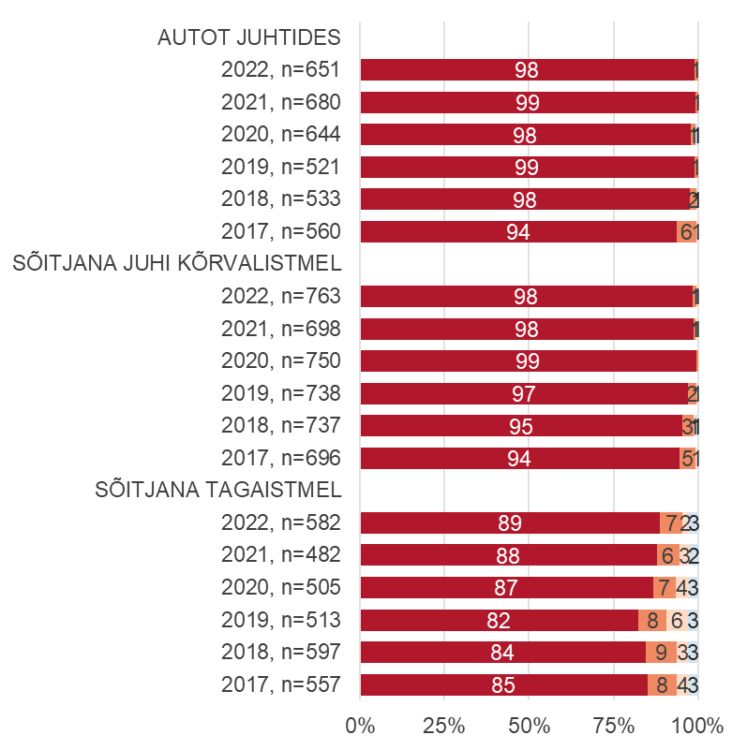
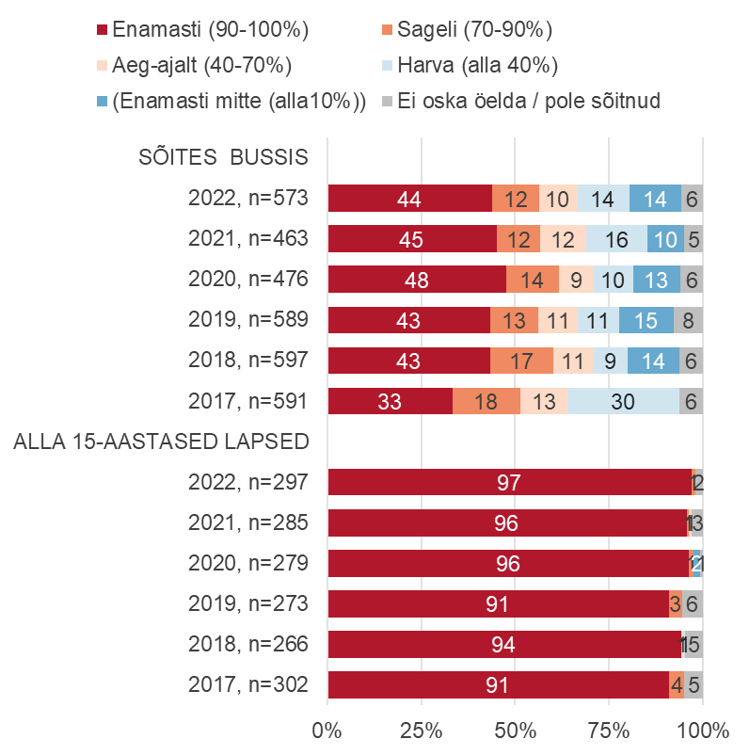
Turvavöö kinnitamine sõidukis
Turvavöö kinnitamine erinevates sihtgruppides, n=vastav sihtgrupp, %
* 2017. aastal oli skaalal vastustena eristatud ka 99-100% ja 90-99%, mis antud joonistel koondatud

Slide 11
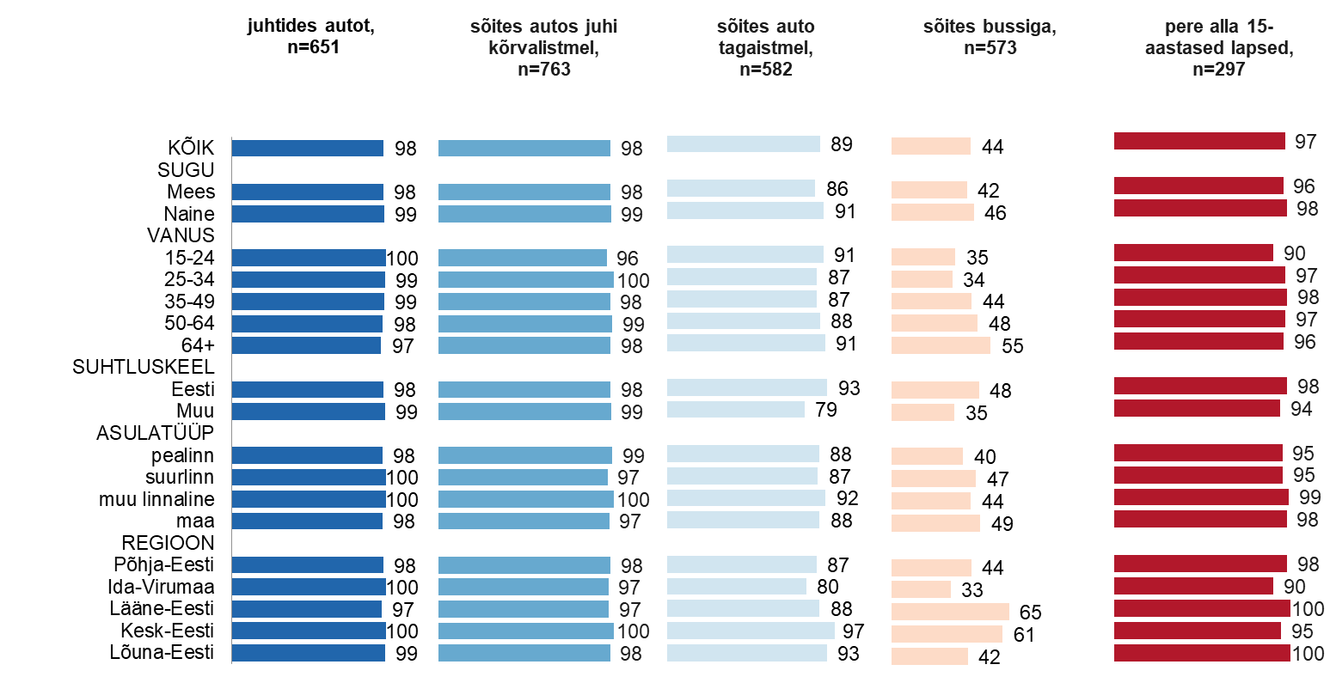
Turvavöö kinnitamine sõidukis
Turvavöö kinnitamine (enamasti) erinevates sihtgruppides, n=vastav sihtgrupp, %

Slide 12
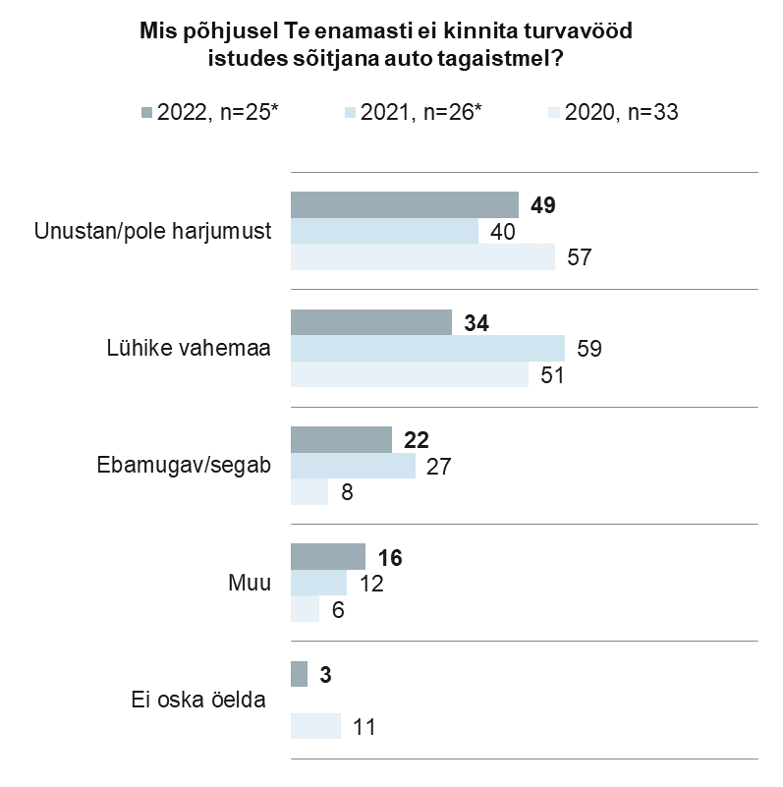
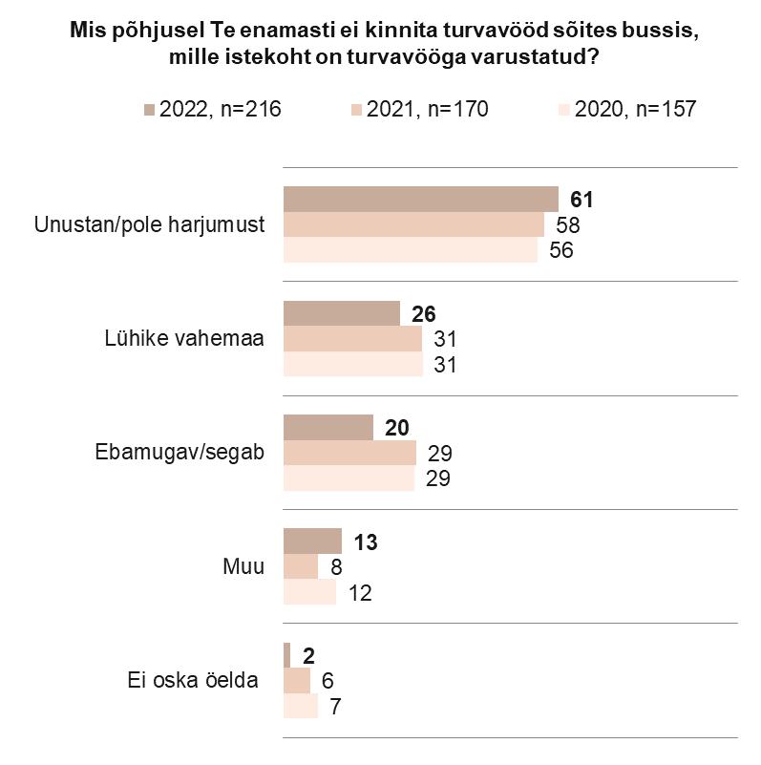
Turvavöö kinnitamine sõidukis
Turvavöö mitte-kinnitamise põhjused
* Vastajate arv on üldistuste tegemiseks vähene

Slide 13
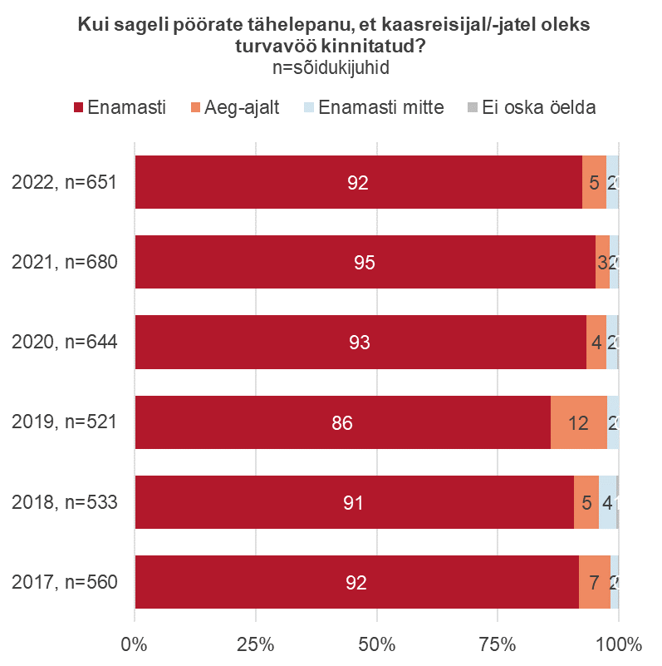
Turvavöö kinnitamine sõidukis
Kaasreisijate turvavöö kinnitamise kontrollimine sõidukijuhi poolt
Kaasreisijate turvavöö kinnitamist kontrollib sõidukijuhtidest 92% enamasti, lisaks 5% aeg-ajalt. Usinamad kontrollijad on 35-64-aastased sõidukijuhid.
Viimastel aastatel on kaasreisijate turvavöö kinnitamist enamasti kontrollivate sõidukijuhtide osakaal püsinud üsna samal tasemel.

Slide 14
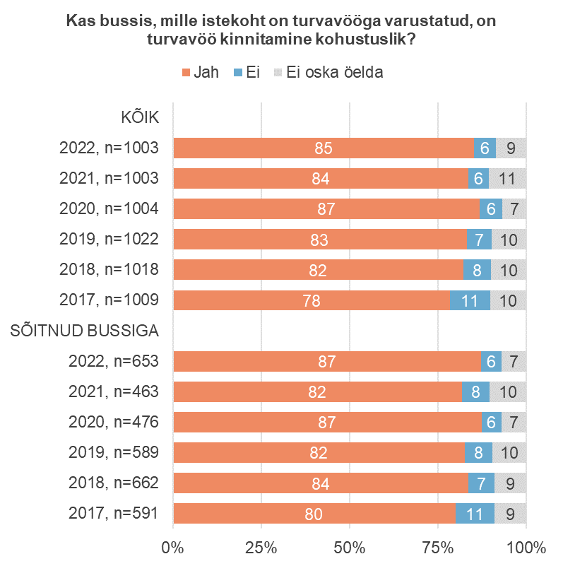
Turvavöö kinnitamine sõidukis
Turvavöö kinnitamine bussis
Sellest, et bussis on turvavöö kinnitamine selle olemasolul kohustuslik, on teadlik 85% elanikkonnast; bussiga liiklejate seas on sellest teadlike osakaal 87%. Teadlikkus on mõlemas sihtgrupis tavapärasel tasemel.
Vähemteadlikud on vastavast kohustusest muukeelsed (77%) ja Ida-Virumaa (79%) elanikud.
2/3 bussiga liiklejatest on viimase 12 kuu jooksul kuulnud, et et bussijuht on enne sõidu alustamist või sõidu ajal meelde tuletanud turvavöö kinnitamise vajadust; kuulnud ei ole sellist märguannet 23%. 12% bussiga sõitnutest ei ole aga enda teada turvavööga varustatud bussiga sõitnud, 4% ei osanud vastata (Slaid 15). Bussijuhi märguannet kuulnute osakaal pole ajas oluliselt muutunud.
Bussijuhi meeldetuletust on keskmisest sagedamini kuulnud suuremate linnade elanikud.
Bussis enamasti turvavööd mitte kinnitavad sõitjad kinnitaksid tõenäolisemalt turvavöö, kui bussijuht seda meelde tuletaks (60%, Slaid 15), kolmandikule mõjuks ka visuaalne või heliline meeldetuletus.

Slide 15
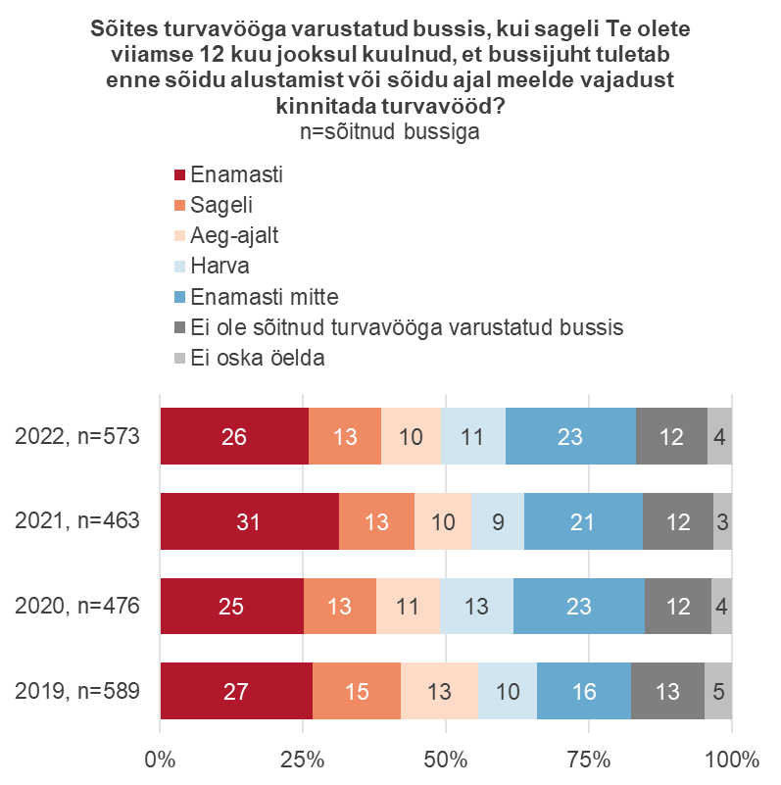
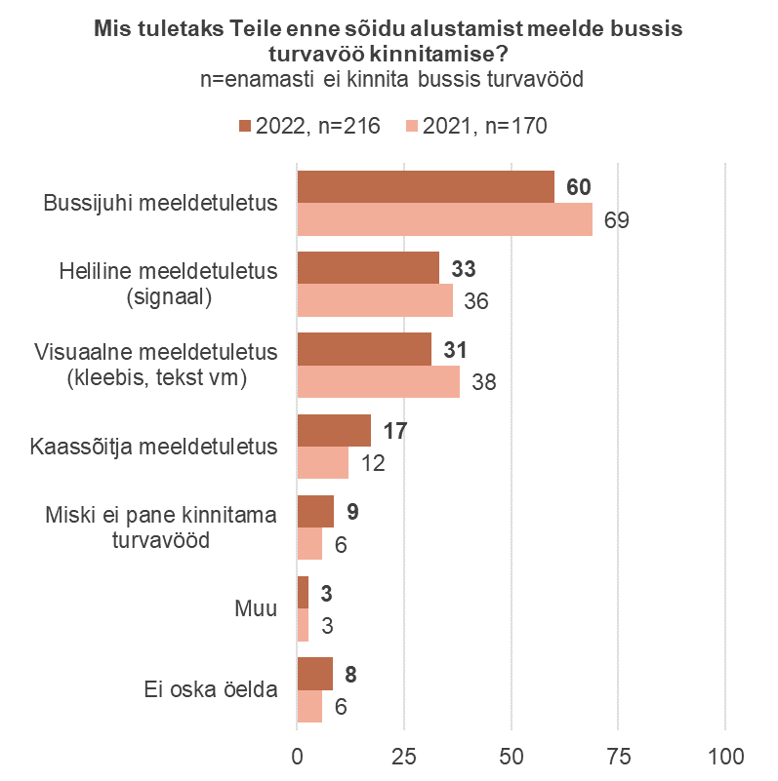
Turvavöö kinnitamine sõidukis
Turvavöö kinnitamine bussis

Slide 16
Peatoe reguleerimine sõidukis

Slide 17
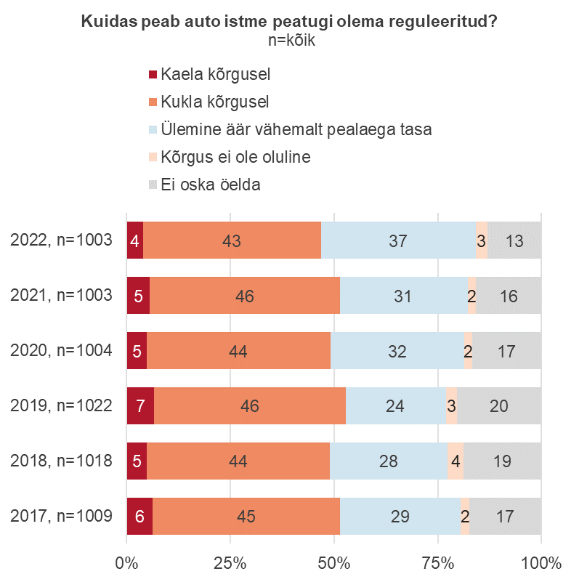
Peatoe reguleerimine sõidukis
Teadlikkus sõiduki peatoe õigest asendist
Seda, et autos peab istme peatugi olema reguleeritud pealaega tasa või üle selle, teadis 37% elanikkonnast; sagedamini 25-34-aastased, eestikeelsed ja maapiirkondade elanikud, kuid ka autojuhid (44%); harvemini olid teadlikud seevastu üle 49-aastased, muukeelsed ja Ida-Virumaa ning suuremate linnade elanikud. Teadlikkus on varasemast kõrgem.
Üldlevinud on arvamus, et peatugi peab olema reguleeritud autos kukla kõrgusele (43%); sagedamini andsid selle vastuse mehed, muukeelsed elanikud ja autojuhid (46%).
Üldse ei osanud vastata 13% elanikkonnast; sagedamini naised ja üle 64-aastased.

Slide 18
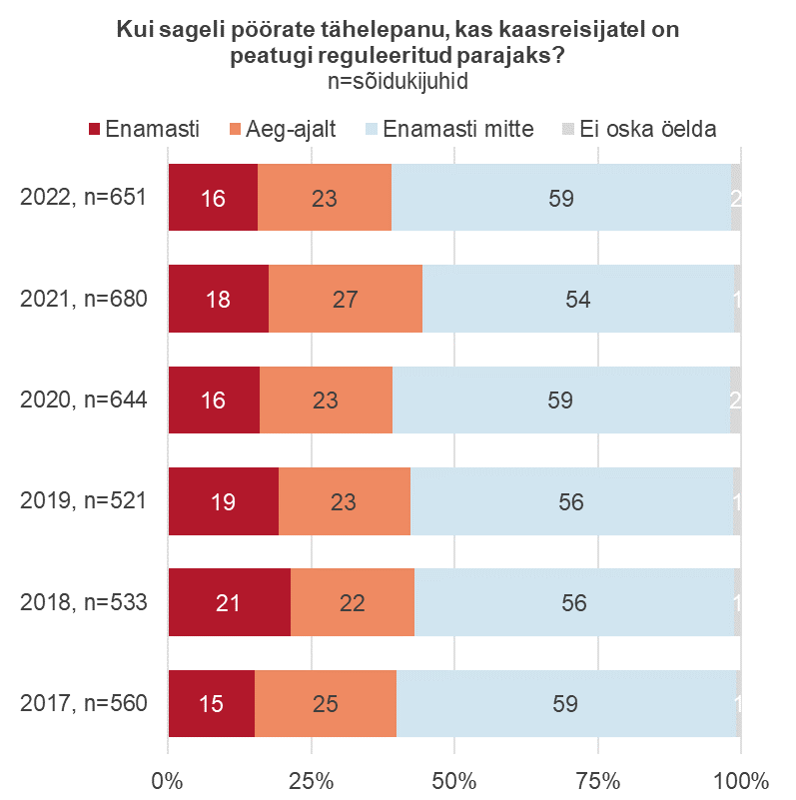
Peatoe reguleerimine sõidukis
Kaasreisijate peatoe reguleerimise kontrollimine sõidukijuhi poolt
Seda, kas kaasreisijatel on peatugi reguleeritud õigele kõrgusele, kontrollib enamasti 16% autojuhtidest, aeg-ajalt kontrollib kaasreisijate peatoe reguleerimist veel neljandik sõidukijuhtidest.
Sõidukijuhtide osakaal, kes kontrollivad kaasreisijate peatoe kõrgust, on tavapärasel tasemel.

Slide 19
Peatoe reguleerimine sõidukis
(Slaidid 20-21)
Peatoe reguleerib valdavalt (enamasti ja aeg-ajalt kokku) enda järgi sõidukis parajaks 60% autojuhtidest, samas kui kõrval- ja tagaistmel sõitjatest reguleerivad seda vaid vastavalt 39% ja 33%. Eelnevate aastatega võrreldes on peatuge reguleerivate autojuhtide osakaal vaadeldava aja madalaim, kaassõitjate osakaalud aga sarnased varasemaga võrreldes (Slaid 20).
Peatoe reguleerivad sõidukis olenemata istekohast enda järgi parajaks veidi sagedamini mehed ja 25-34-aastased; autot juhtides reguleerivad peatuge keskmisest sagedamini ka 15-34-aastased ja suuremate linnade elanikud (Slaid 21).
Halvem on olukord aga võõras autos või mitte-tavapärasel istmel istudes, siis reguleerib (enamasti ja aeg-ajalt kokku) peatoe enda järgi parajaks 28% elanikkonnast; erinevates sihtgruppides on vastavad näitajad järgmised: autojuhtidest teeb seda 34%, kõrvalistmel istujatest 28% ja tagaistmel istujatest 29% (Slaid 20).
Eelnevate aastatega võrreldes on võõral istmel peatoe reguleerimine tervikuna veidi vähenemas.

Slide 20
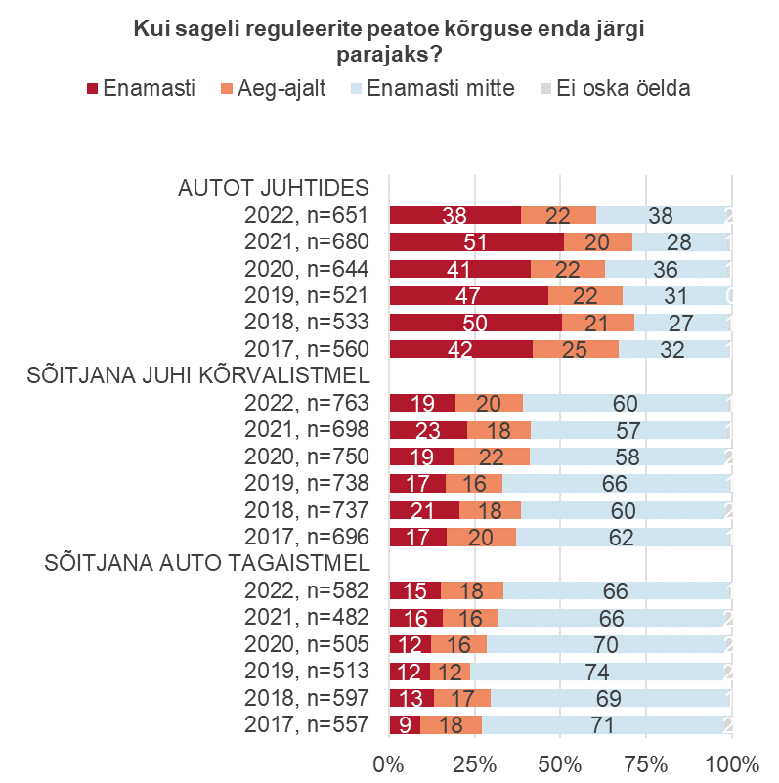
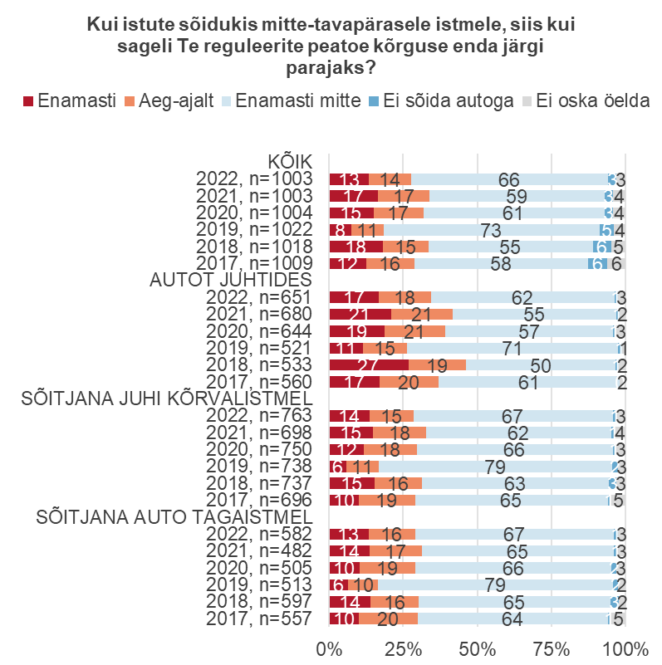
Peatoe reguleerimine sõidukis
Peatoe reguleerimine - erinevates sihtgruppides

Slide 21
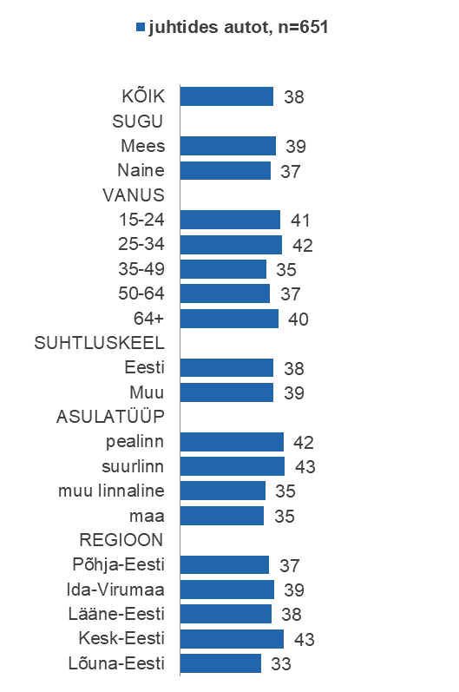
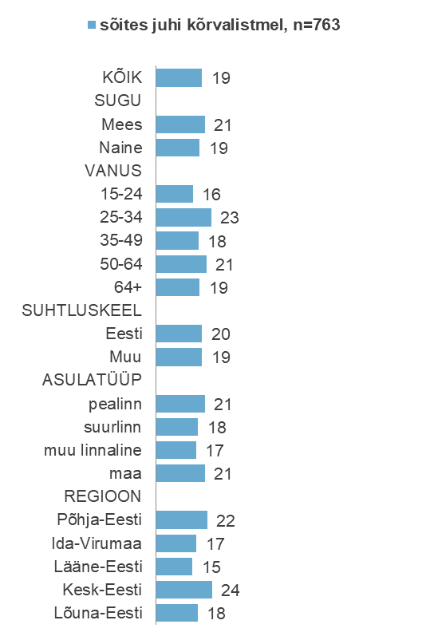
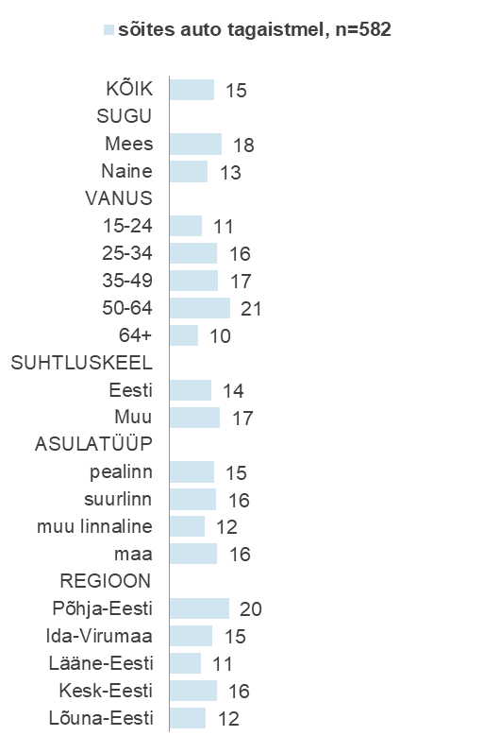
Peatoe reguleerimine sõidukis
Peatoe reguleerimine (enamasti) - erinevates sihtgruppides, n=vastav sihtgrupp, %

Slide 22
Alla 15-aastaste laste sõidutamine

Slide 23
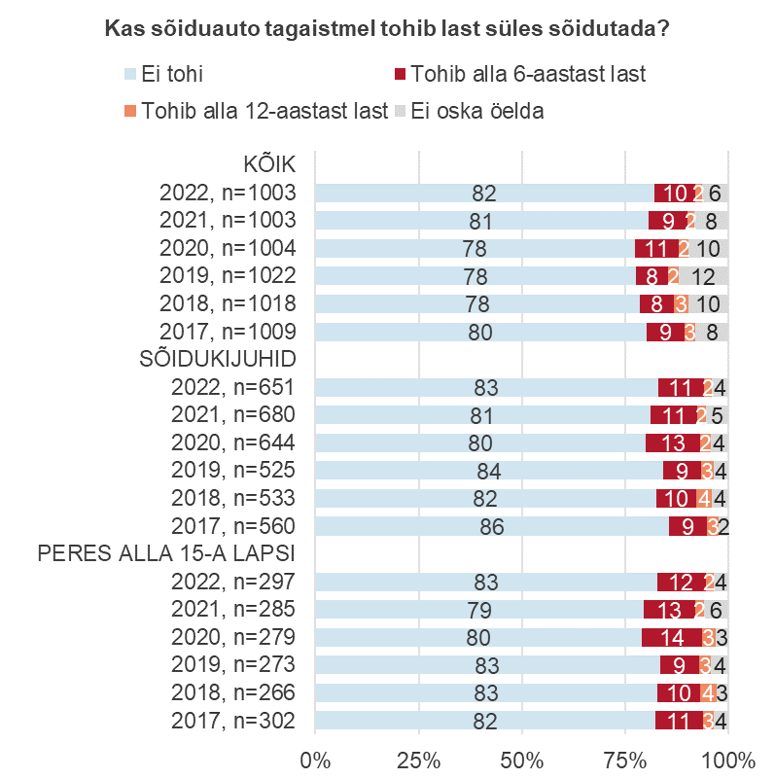
Alla 15-aastaste laste sõidutamine
Teadlikkus laste sõidutamisest süles sõiduki tagaistmel (Slaidid 23-24)
Sellest, et lapsi ei tohi sõiduki tagaistmel süles sõidutada on teadlik 82% elanikkonnast. Teadlike osakaal on tavapärasel tasemel.
Teadlikkus on veidi kõrgem Lõuna-Eesti (88%) elanike seas; madalam seevastu tallinlaste (77%) seas.
Sõidukijuhtide seas on teadlikke 83% ja alla 15-aastaset laste vanemate seas samuti 83%. Mõlemas grupis on teadlikkus tavapärasel tasemel.
Alla 15-aastaste lastega vanematest valdav osa ehk üle ¾ sõidutab lapsi autos tavaliselt tagaistmel ääres olenemata nende vanusest (Slaid 24). See on olnud nii ka varasemalt.
Üldjuhul sõidutatakse pere noorimat alla 4-aastast last näoga sõidusuunas (73%, kahanev trend), 27% sõidutab aga seljaga sõidusuunas (Slaid 24).
Alla 4-aastaste laste vanemaid, kes sõidutavad lapsi juhi kõrvalistmel seljaga sõidusuunas, sattus valimisse 2 ja 1 neist lülitab selle koha turvapadja välja. Vastajate vähesus ei võimalda antud sihtrühma kohta üldistusi teha.

Slide 24
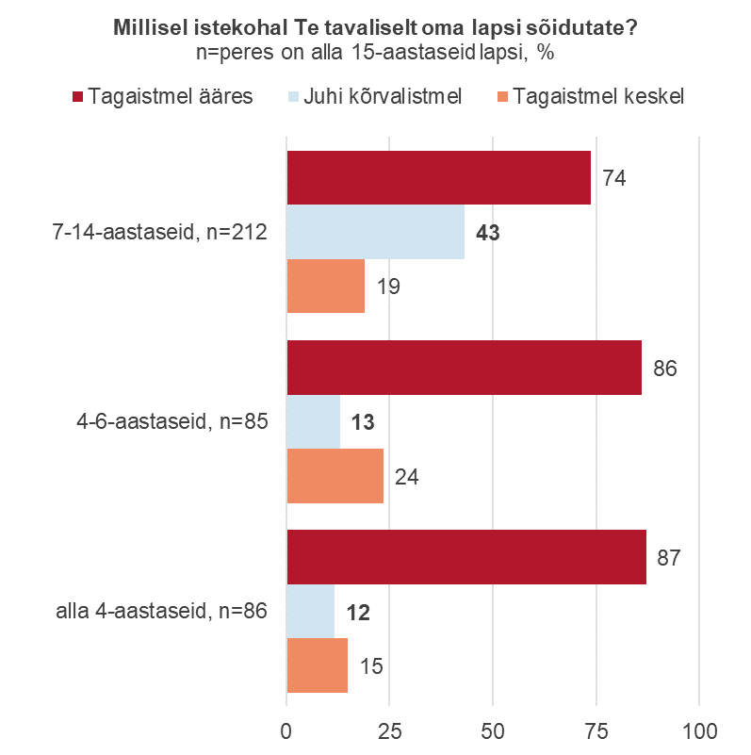
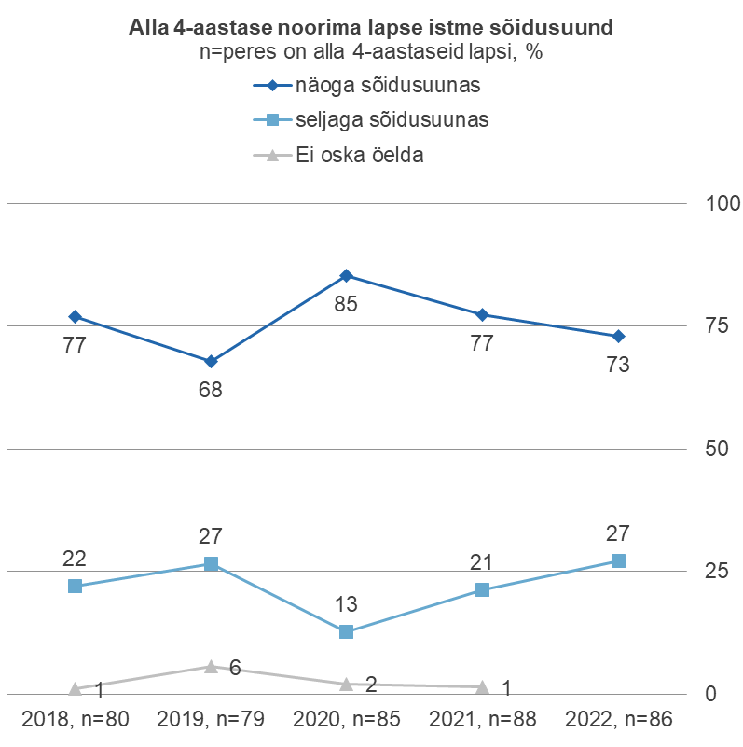
Alla 15-aastaste laste sõidutamine
Laste sõidutamise istekoht sõidukis ja sõidusuund

Slide 25
Sõiduki rehvide vanus ja tüüp

Slide 26
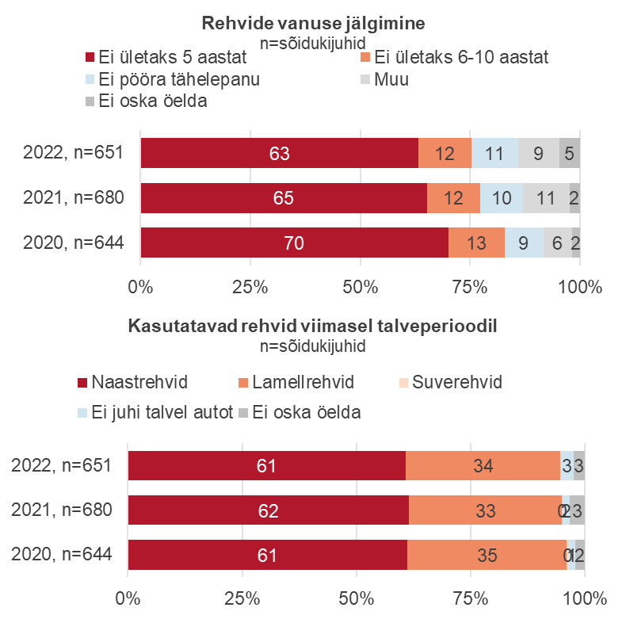
Sõiduki rehvide vanus ja tüüp
Rehvide vanus
Sõidukijuhid valdavalt jälgivad, et nende sõiduki rehvide vanus ei ületaks 5 aastat (63%, sagedamini 25-64-aastased), lisaks 12% sõidukijuhtidest jälgib, et rehvide vanus ei ületaks 10 aastat (sagedamini üle 64-aastased). Kümnendik vastajaist jälgib rehvimustri kulumist (muu).
Sõiduki rehvi vanusele ei pööra tähelepanu samuti ligikaudu kümnendik.
Tulemused pole ajas oluliselt muutunud.
Rehvide tüüp
Viimasel talveperioodil sõitis 61% sõidukijuhtidest naastrehvidega ning kolmandik lamellrehvidega.
Ka siin pole tulemus ajas oluliselt muutunud.

Slide 27
Liiklusohtlikku olukorda sattumine

Slide 28
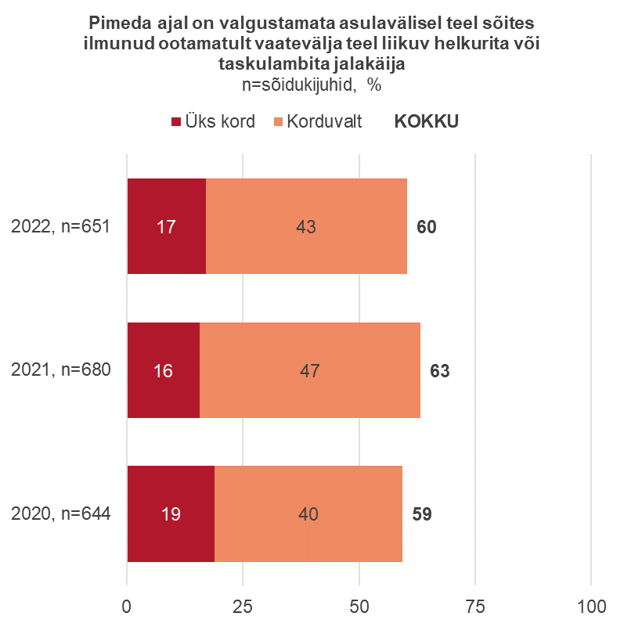
Liiklusohtlikku olukorda sattumine
Pimedal ajal valgustamata asulavälisel teel helkurita või taskulambita jalakäija ootamatu sattumine sõidukijuhi vaatevälja
Pimedal ajal valgustamata asulavälisel teel sõites on kokku 60%-le sõidukijuhtidele ilmunud ootamatult vaatevälja helkurita või taskulambita jalakäija, sh 43%-ga on seda juhtunud korduvalt.
Samasugused on need näitajad olnud ka eelneval kahel aastal.

Slide 29
Mootorrattaga liiklemine

Slide 30
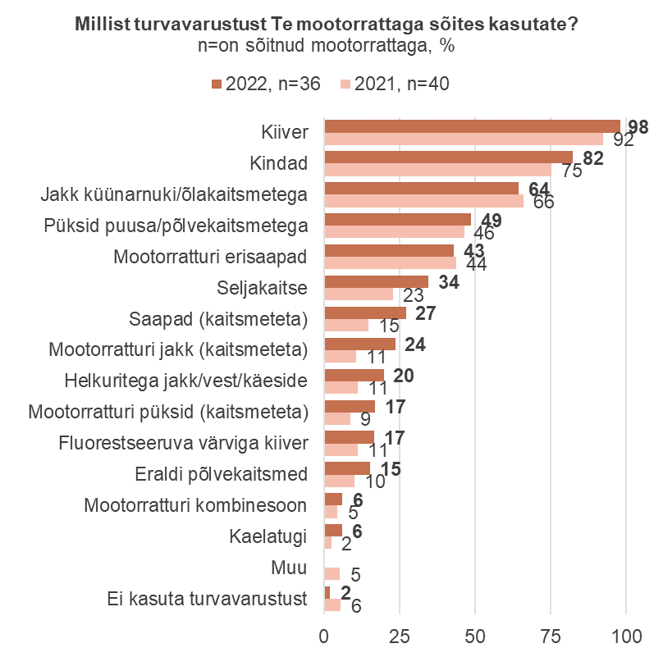
Mootorrattaga liiklemine
Turvavarustuse kasutamine mootorrattaga liigeldes
Mootorratturite turvavarustusse kuulub igal juhul kiiver, see on olemas pea igal mootorratturil; kindad on olemas 82%-l, jakk küünarnuki- ja/või õlakaitsmetega on olemas 2/3-l ja erisaapad ning põlve- ja puusakaitsmetega püksid ligikaudu pooltel.
Üldiselt on mootorratturite varustuse tase üsna rikkalik – keskmiselt kasutab iga mootorrattur 5 erinevat loetletud turvavarustust. Turvavarustuseta sõidavad üksikud mootorratturid.
Eelmise aastaga võrreldes on igasuguse turvavarustuse kasutamine sagenenud, eelkõige seljakaitse, saabaste ja mootorratturi jaki kasutamine.

Slide 31
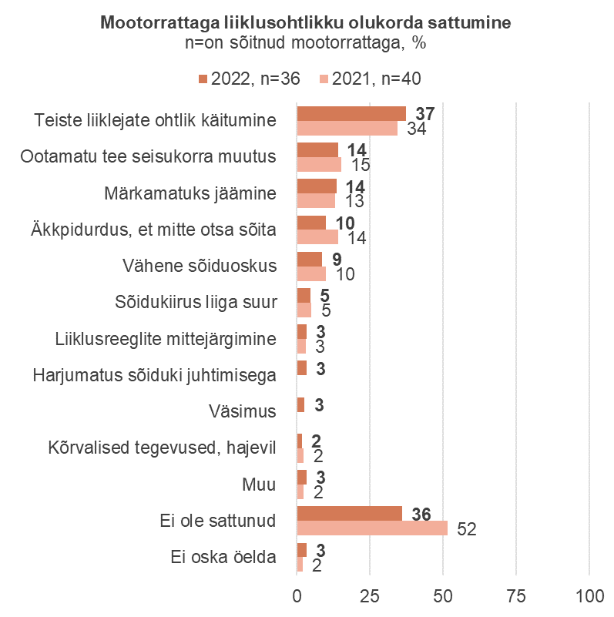
Mootorrattaga liiklemine
Liiklusohtliku olukorda sattumine mootorrattaga liigeldes
Mootorrattaga sõites on liiklusohtlikku olukorda sattunud ligikaudu 2/3 mootorratturitest; sagedamini 25-34-aastased.
Eelneval aastal on mootorrattaga sõites liiklusohtlikku olukorda sattunud ligikaudu pooled mootorratturid.
Peamine mootorrattaga liiklusohtlikku olukorda sattumise põhjus on teiste liiklejate ohtlik või reegleid eirav käitumine, muid põhjuseid nimetati juba oluliselt vähem.

Slide 32
Kampaania märkamine

Slide 33
Kampaania märkamine
Aidatud märkamine (Slaid 34-36)
Ohutu linnakiiruse teemalist kampaaniat „Naudi sõitu. Aeglasemalt on mõnusam.“ arvas märganud olevat 40% elanikkonnast (spontaanne märkamine), sõidukijuhtidest arvas antud kampaaniat näinud olevat 48% (Slaid 34).
Keskmisest enam arvasid seda kampaaniat näinud olevat mehed, kuni 35-aastased ja tallinlased; keskmisest vähem aga naised, üle 64-aastased ja Lääne-Eesti elanikud (Slaid 35).
Iga kampaaniat märganud inimene märkas seda keskmiselt 1,3-s erinevas kanalis. Kampaania märkamise peamiseks kanaliks peeti välireklaami (79%). Oluliselt harvemini arvati kampaaniat märgatud olevat televisioonist, internetist, ja raadiost. Sõidukijuhid märkasid kampaaniat kõigis teabekanalites pea samavõrd kui elanikkond tervikuna (Slaid 34).
Et mõista täpsemalt, kui paljudeni kampaania erinevates teabekanalites jõudis, esitati vastajatele konkreetseid kampaania elemente (heli- ja videoklipp, poster) ja uuriti, kas nad on neid märganud. Sellise nn aidatud kujul kampaania märkajate osakaal on 56% elanikkonnast. Sõidukit juhtinute seas on aidatud kujul kampaania märkajaid 62% (Slaid 34).
Aidatud kujul on vastavat kampaaniat märganud sagedamini kuni 35-aastased ja tallinlased. Harvemini on aidatud kujul kampaaniat märganud aga üle 49-aastased (Slaid 35).
Aidatult on iga kampaaniat märganud inimene täheldanud seda keskmiselt 1,8-s erinevas kanalis. Aidatud märkamise puhul on antud kampaaniat märgatud kõige enam postritel (48%), seejärel aga üsna võrdselt video ja audio reklaamidena (vastavalt 29% ja 25%) (Slaid 34).
Kõikidest kanalitest on kampaaniat aidatult märganud keskmisest enam sõidukijuhid ja kuni 34-aastased; postrina keskmisest harvemini näinud üle 29-aastased ja Lääne-Eesti elanikud, videona üle 64-aastased ja muukeelsed elanikud (Slaid 36).

Slide 34
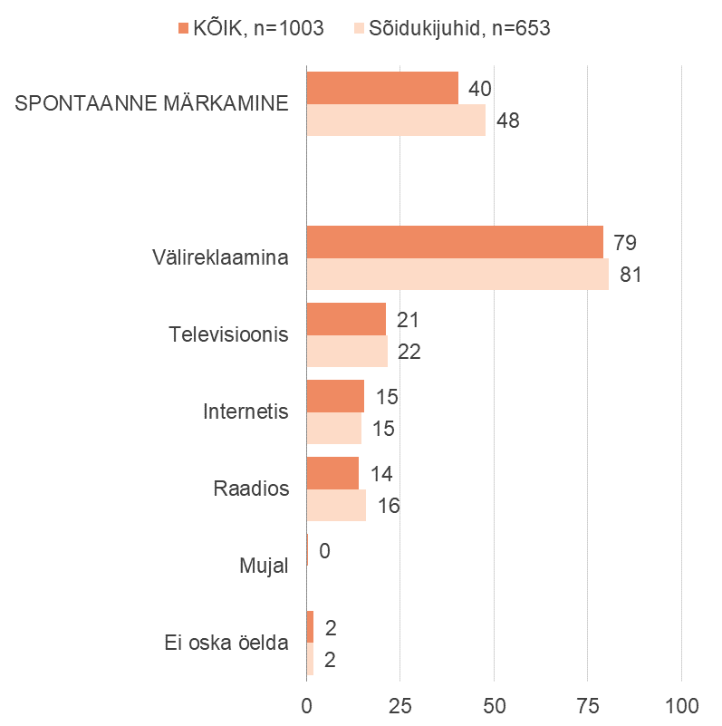
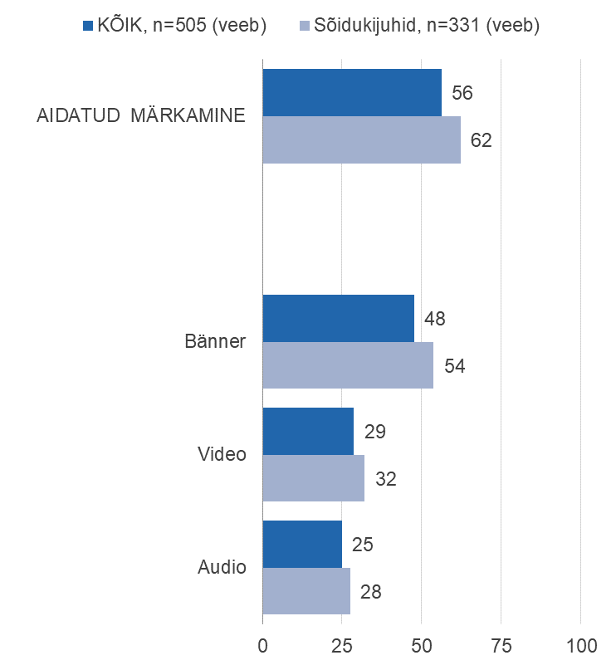
Kampaania märkamine
Märkamine (%)

Slide 35
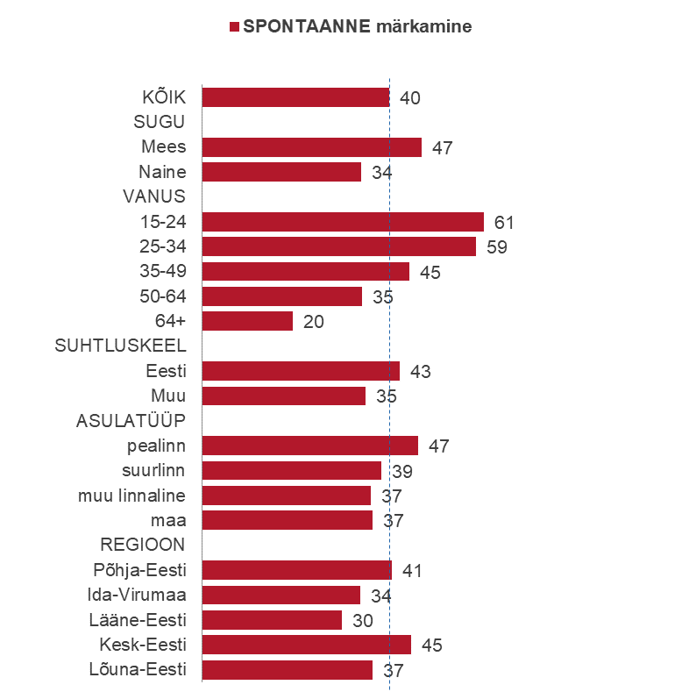
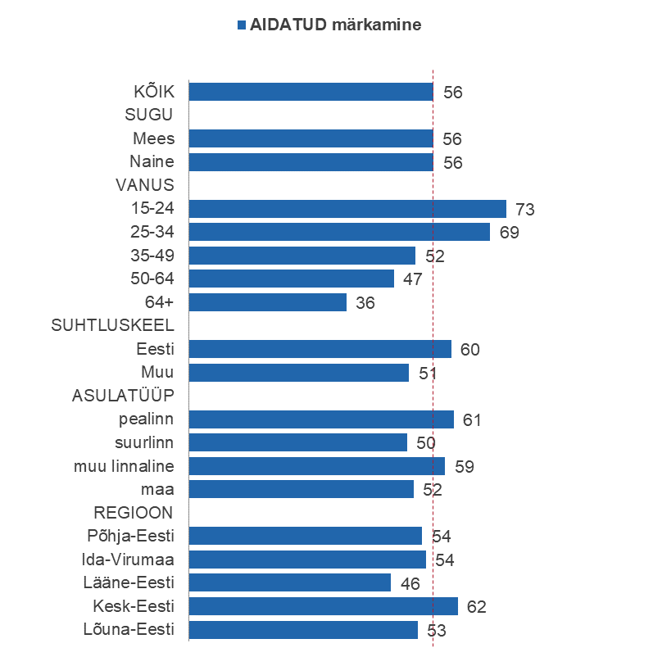
Kampaania märkamine
Sotsiaal-demograafiline taust

Slide 36
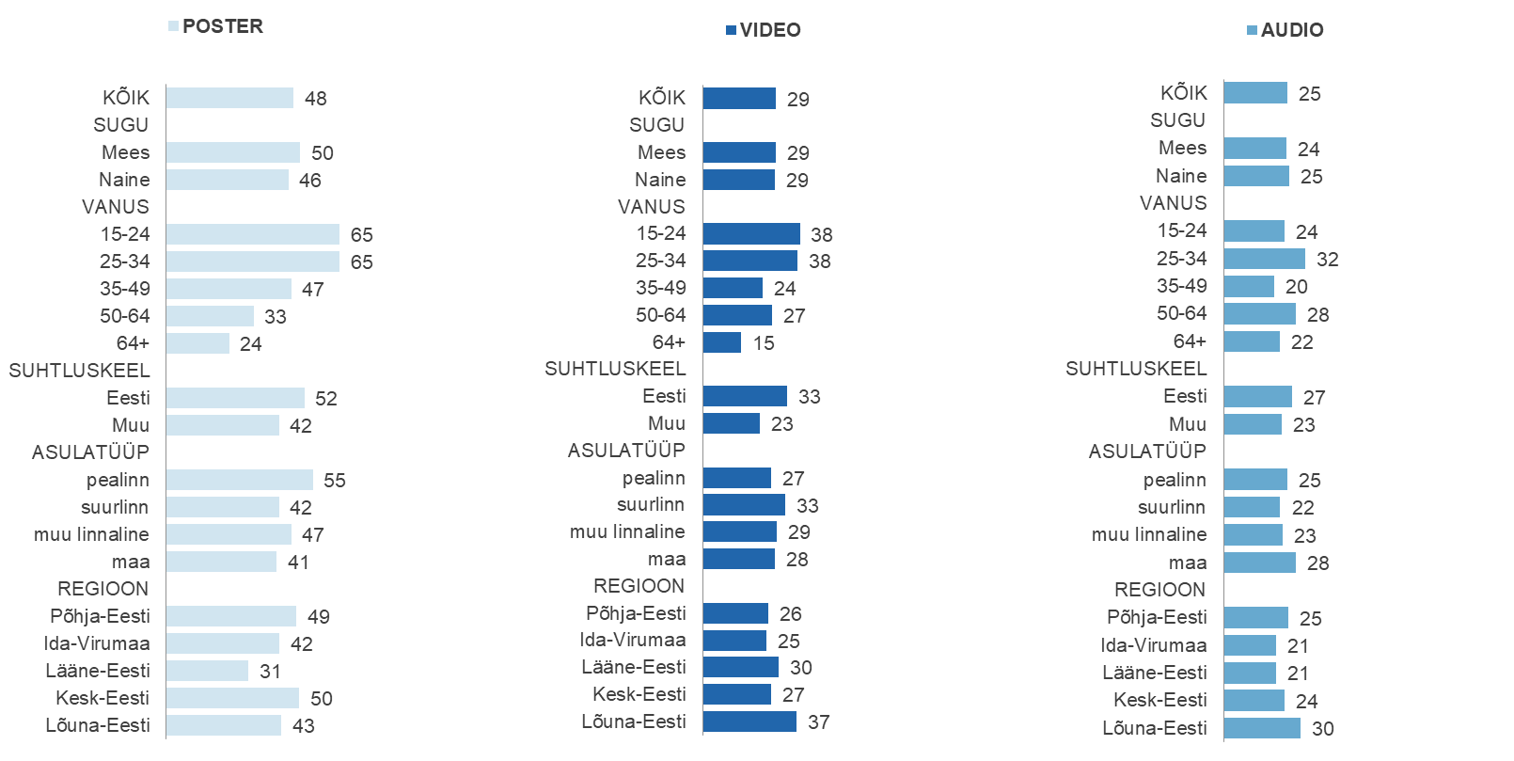
Kampaania märkamine
Aidatud märkamise kanal - sotsiaal-demograafiline taust

Slide 37
Ankeet

Slide 38
Ankeet
Sihtgrupp, turvavöö
FILTER
T1. Kas Te olete viimase 12 kuu jooksul … ?
VÕIB MITU VASTUST!
  juhtinud autot (olnud ise autoroolis)
  istunud sõitjana juhi kõrvalistmel
  istunud sõitjana auto tagaistmel
  sõitnud bussiga
  juhtinud mootorratast
  ei ole kokku puutunud ühegi loetletud tegevusega
T2. Millises vanusevahemikus lapsi Teie peres on?
  Alla 4-aastaseid
  4-6-aastaseid
  7-15-aastaseid
  Ei ole alla 15-aastaseid lapsi
AUTOJUHID (T1=1)
1. Kui sageli Te kinnitate turvavöö autot juhtides?
  Enamasti (90-100% juhtudest)
  Sageli (70-90% juhtudest)
  Aeg-ajalt (40-70% juhtudest)
  Enamasti mitte (0-40% juhtudest)
  Ei oska öelda
2. Kui sageli pöörate tähelepanu, et kaassõitjal/ kaassõitjatel oleks turvavöö kinnitatud?
  Enamasti
  Aeg-ajalt (kui meelde tuleb)
  Enamasti mitte
  Ei oska öelda

Slide 39

Ankeet
Peatugi, rehvid
3. Kui sageli Te sõidukijuhina reguleerite peatoe kõrguse enda järgi parajaks?
  Enamasti
  Aeg-ajalt
  Enamasti mitte
  Ei oska öelda
4. Kui sageli pöörate tähelepanu, kuidas kaassõitjal/ kaassõitjatel on peatugi reguleeritud?
  Enamasti
  Aeg-ajalt (kui meelde tuleb)
  Enamasti mitte
  Ei oska öelda
5. Kui sageli Te pöörate tähelepanu oma peamiselt kasutatava auto rehvide vanusele?
  Püüan jälgida, et rehvide vanus ei ületaks 5 aastat
  Püüan jälgida, et rehvide vanus ei ületaks 6-10 aastat
  Ei pööra tähelepanu
  Muu, mis? ____________ (Jälgin mustri kulumist)
  Ei oska öelda
6. Mis tüüpi rehvid olid Teie peamiselt kasutataval autol viimasel talveperioodil?
  Naastrehvid
  Lamellrehvid
  Suverehvid
  Ei juhi talveperioodil autot
  Ei oska öelda
7. Kas olete viimase 12 kuu jooksul sattunud olukorda, kus pimeda ajal valgustamata asulavälisel teel sõites ilmub ootamatult vaatevälja teel liikuv helkurita või taskulambita jalakäija?
  Jah, korra
  Jah, korduvalt
  Ei
  Ei oska öelda

Slide 40
Ankeet
Turvavöö, peatugi
SÕITJA JUHI KÕRVALISTMEL (T1=2)
8. Kui sageli Te kinnitate turvavöö istudes sõitjana juhi kõrvalistmel?
  Reeglina (90-100% juhtudest)
  Sageli (70-90% juhtudest)
  Aeg-ajalt (40-70% juhtudest)
  Enamasti mitte (0-40% juhtudest)
  Ei oska öelda
9. Kui sageli Te sõitjana auto kõrvalistmel reguleerite peatoe kõrguse enda järgi parajaks?
  Enamasti
  Aeg-ajalt
  Enamasti mitte
  Ei oska vastata
SÕITJA TAGAISTMEL (T1=3)
10. Kui sageli Te kinnitate turvavöö istudes sõitjana auto tagaistmel?
  Reeglina (90-100% juhtudest)
  Sageli (70-90% juhtudest)
  Aeg-ajalt (40-70% juhtudest)
  Enamasti mitte (0-40% juhtudest)
  Ei oska öelda
11. Kui sageli Te sõitjana auto tagaistmel reguleerite peatoe kõrguse enda järgi parajaks?
  Enamasti
  Aeg-ajalt aeg
  Enamasti mitte
  Ei oska vastata
KUI K10=3-4
12. Mis põhjusel Te enamasti ei kinnita turvavööd istudes sõitjana auto tagaistmel? VÕIB MITU VASTUST
  Ebamugav/segab
  lühike vahemaa
  Unustan/pole harjumust
  Muu
  Ei oska öelda

Slide 41
Ankeet
Turvavöö bussis
SÕITNUD BUSSIGA (T1=4)
13. Kui sageli Te kinnitate turvavöö bussis, kui Teie istekoht on turvavööga varustatud...?
  Enamasti (90-100% juhtudest)
  Sageli (70-90% juhtudest)
  Aeg-ajalt (40-70% juhtudest)
  Harva (10-40% juhtudest)
  Enamasti mitte (0-10% juhtudest)
  Ei oska öelda
14. Sõites turvavööga varustatud bussis, kui sageli Te olete viimase 12 kuu jooksul kuulnud, et bussijuht tuletab enne sõidu alustamist või sõidu ajal meelde vajadust kinnitada turvavööd?
  Enamasti (90-100% juhtudest)
  Sageli (70-90% juhtudest)
  Aeg-ajalt (40-70% juhtudest)
  Harva (10-40% juhtudest)
  Enamasti mitte (0-10% juhtudest)
  Ei ole sõitnud turvavööga varustatud bussis
  Ei oska öelda
K15 ja K16 KUI K13=3-5
15. Mis põhjusel Te enamasti ei kinnita turvavööd sõites bussis, mille istekoht on turvavööga varustatud? VÕIB MITU VASTUST
  Ebamugav, segab
  Lühike vahemaa
  Unustan, pole harjumust
  Muu
  Ei oska öelda
KUI K13=3-5
16. Mis tuletaks Teile enne sõidu alustamist meelde bussis turvavöö kinnitamise?
VÕIB MITU VASTUST
  Bussijuhi meeldetuletus
  Kaassõitja meeldetuletus
  Visuaalne meeldetuletus (kleebis, tekst vm)
  Heliline meeldetuletus (signaal)
  Miski ei pane kinnitama turvavööd
  Muu, mis? _______
  Ei oska öelda

Slide 42
Ankeet
Laste sõidutamine
PERES ON ALLA 15-AASTASI LAPSI (T2=1)
17. Kui sageli on Teie laps/ lapsed sõidu ajal autos turvavööga või spetsiaalse turvavarustusega kinnitatud?
  Enamasti (90-100% juhtudest)
  Sageli (70-90% juhtudest)
  Aeg-ajalt (40-70% juhtudest)
  Enamasti mitte (0-40% juhtudest)
  Laps(ed) pole autoga sõitnud
  Ei oska öelda
K18A KUI K17=1-4 JA T2=1-2 (alla 7-aastased lapsed)
18A. Kus Teie kuni 7-aastane laps/ lapsed autos tavaliselt istub/ istuvad? VÕIB MITU VASTUST
  Juhi kõrvalistmel
  Tagaistmel keskel
  Tagaistmel ääres
  Ei oska öelda
K18B KUI K17=1-4 JA T2=3 (7-14-aastased lapsed)
18B. Kus Teie 7-aastane või vanem laps/ lapsed autos tavaliselt istub/ istuvad? VÕIB MITU VASTUST
  Juhi kõrvalistmel
  Tagaistmel keskel
  Tagaistmel ääres
  Ei oska öelda
K19 KUI K17=1-4 JA T2=1 (alla 4-aastsed lapsed)
19. Kui Te sõidutate oma alla 4-aastast last/ lapsi autos spetsiaalset turvavarustust kasutades, kas ta on …?
/analüüsis eristada 1-3-aastased/
  näoga sõidusuunas
  seljaga sõidusuunas
  ei kasuta spetsiaalset turvavarustust
  ei oska öelda
K20 KUI K18A=1 ja K19=2 (T2=1 (alla 4-aastsed lapsed))
20. Kui Te sõidutate oma noorimat alla 4-aastast last juhi kõrvalistmel seljaga sõidusuunas kasutades spetsiaalset turvavarustust, kas selle koha turvapadi (airbag) on välja lülitatud?
  Jah
  Ei
  Auto kõrvalistmel ei ole turvapatja
  Ei oska öelda

Slide 43
Ankeet
Mootorratas
MOOTORRATTURID (T1=5)
21. Millist turvavarustust Te mootorrattaga sõites kasutate? VÕIB MITU VASTUST
  Kiiver
  Kindad
  Jakk küünarnuki- ja/või õlakaitsmetega
  Püksid puusa- ja/või põlvekaitsmetega
  Mootorratturi erisaapad
  Seljakaitse
  Saapad (kaitsmeteta)
  Mootorratturi jakk (kaitsmeteta)
  Helkuritega jakk / vest / käeside / helkurtraksid
  Mootorratturi püksid (kaitsmeteta)
  Mootorratturi kombinesoon
  Kaugelt nähtav kiiver (fluorestseeruvkollane/-oranž)
  Kaelatugi
  Eraldi põlvekaitsmed
  Muu (mis)?_______________
  Ei kasuta turvavarustust
22. Kas ja missugusel põhjusel Te olete viimase 12 kuu jooksul mootorrattaga sõites sattunud liiklusohtlikusse olukorda? VÕIB MITU VASTUST
  Sõidukiirus oli teeolude kohta liiga suur
  Äkkpidurdus, et eessõitvale sõidukile mitte otsa sõita
  Vähene sõiduoskus (pidurdamisoskus, manööverdamisoskus, halb tasakaalutunnetus vmt)
  Tähelepanematus või kõrvalised tegevused
  Joove (alko- ja narko-)
  Väsimus
  Liiklusreeglite mittejärgimine enda poolt
  Teiste liiklejate ohtlik või reegleid eirav käitumine
  Võisin jääda teistele liiklejatele märkamatuks (motovarustus ei olnud taustast eristuv ja/või sõitsin pimealas)
  Ootamatu tee seisukorra muutus (teekatte ebatasasus, auk, vajunud restkaev, libedus, lahtine killustik vmt)
  Uue motohooaja eel harjumatus sõidukiga või selle juhtimisega
  Muu, mis? _____________
  Ei ole liiklusohtlikku olukorda sattunud
  Ei oska öelda

Slide 44
Ankeet
Teadlikkus
KÕIK
26. Kuidas peab auto istme peatugi olema reguleeritud?
  Paiknema kaela kõrgusel
  Paiknema kukla kõrgusel
  Ülemine äär peab olema peast kõrgemal või vähemalt sellega tasa
  Peatoe kõrgus ei ole oluline
  Ei oska öelda
27. Kui Te istute autos istmele, millel tavapäraselt ei istu, siis kui sageli Te reguleerite peatoe kõrguse enda järgi parajaks?
  Enamasti
  Aeg-ajalt
  Enamasti mitte
  Ei sõida autoga
  Ei oska vastata
28. Kas bussis, mille istekoht on turvavööga varustatud, on turvavöö kinnitamine kohustuslik?
  Jah
  Ei
  Ei oska öelda
29. Kas sõiduauto tagaistmel tohib last süles sõidutada?
Analüüsis eristada T2=1-3 (on alla 15-aastaseid lapsi)
  Tohib alla 6-aastast last, kui täiskasvanud sõitjal on turvavöö kinnitatud
  ohib alla 12-aastast last, kui täiskasvanud sõitjal on turvavöö kinnitatud
  Ei tohi
  Ei oska öelda

Slide 45
Ankeet
Kampaania
K30-K34 KÜSIDA KÕIGILT
Analüüsis eristada auto- ja mootorrattajuhid
30. Kas Te olete märganud käesoleval aastal ohutu linnakiiruse teemalist kampaaniat „Naudi sõitu. Aeglasemalt on mõnusam.“
  Jah
  Ei
  Ei oska öelda
K31 KUI K30=1
31. Kus Te olete vastavat kampaaniat märganud?
VÕIB MITU VASTUST!
  Televisioonis
  Raadios
  Välireklaamina
  Internetis
  Mujal, kus? _____________
  Ei oska öelda
32. Kas Te olete käesoleval aastal märganud järgmist kampaaniasõnumit? (TELEKLIPP)
  Jah
  Ei
  Ei oska öelda / ei vaata
33. Kas Te olete käesoleval aastal kuulnud järgmist kampaaniasõnumit? (AUDIOKLIPP)
  Jah
  Ei
  Ei oska öelda / ei kuula
34. Kas Te olete käesoleval aastal märganud järgmist kampaaniasõnumit? (POSTER)
  Jah
  Ei
  Ei oska öelda / ei liigu

